Slide 1




Slide 2


Slide 3

1. Tìm hiểu về người khuyết tật

Slide 4











Slide 5
Những khó khăn của người khuyết tật trong công việc và cuộc sống:
Sinh hoạt bất tiện, đôi khi phải nhờ đến sự giúp đỡ của người khác.
Một số người khả năng tiếp thu bị hạn chế, mất nhiều thời gian và công sức hơn trong quá trình học tập.
Khó khăn khi tìm kiếm việc làm và lựa chọn công việc phù hợp.
Có tâm lý mặc cảm, không dám nghĩ đến chuyện kết hôn.
Một số gặp khó khăn trong việc hoà nhập cộng đồng.

Slide 6


Slide 7
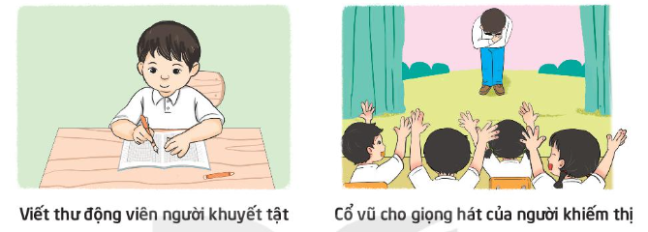

2. Lập kế hoạch giúp đỡ người khuyết tật
Tìm hiểu về người khuyết tật để có sự đồng cảm với họ.
Học cách giao tiếp và ứng xử với người khuyết tật.
Lựa chọn những việc có thể làm để giúp đỡ người khuyết tật mà em biết.
Thảo luận nhóm đôi

Slide 9


Slide 10

Về nhà cùng người thân tìm hiểu thêm về những người khuyết tật cần được hỗ trợ quanh em và thực hiện các việc trong kế hoạch giúp đỡ người khuyết tật.

